Slide 1

#팀프로젝트

Slide 2

<목차>
01
#개요
02
#테이블 구성도
03
#Logic Process
04
#시연 화면

Slide 3

「
#Part 1
」
#개요

Slide 4
Part 1.
#개요
#기능요약
#기대효과
#기획목적
#기획배경
회원의 글을 작성하며
관심이 있는 사람과
채팅을 할 수 있음
회원들의 일상이나 좋아
하는 것들에 대해 알 수
있으며, 새로운 인연을
만들 수 있음
새로운 만남이 힘든 시점에 자연스러운 만남을 목적으로 만듬
자신과 같은 가치관을 가진 사람을 자연스럽게 만날수있는 희망을 가지고 만듬

Slide 5
Part 1.
#개요
#개발환경
IDE | Language | Build | FrameWork | Database | WAS
STS (Spring Tool Sutie), DBeaver | JAVA, JSP, HTML/CSS, JAVASCRIPT (Ajax), JPA | Gradle | MyBatis 3.5.4, Spring boot | Mysql 8.0 | Apache Tomcat 9.0

Slide 6
「
#Part 2
」
#테이블 구성도

Slide 7
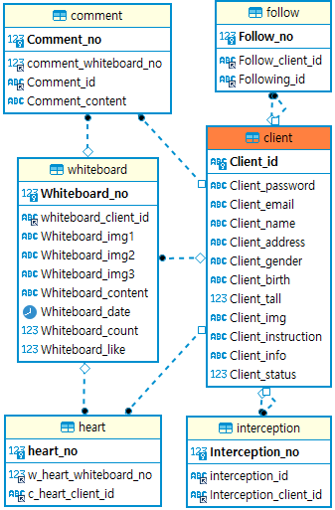
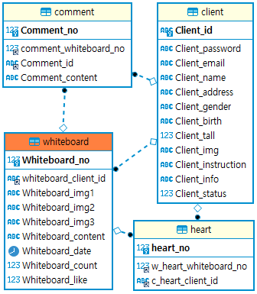
Part 2.
#테이블 구성도
client
whiteboard

Slide 8
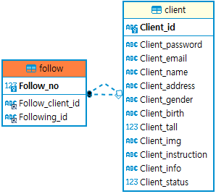
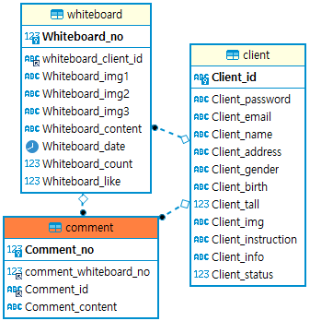
Part 2.
#테이블 구성도
follow
comment

Slide 9
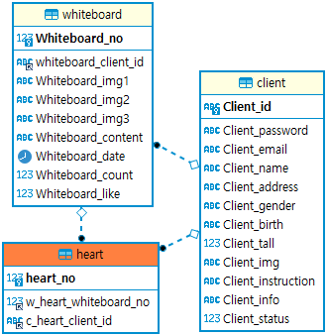
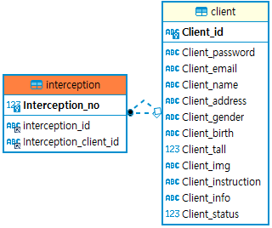

Part 2.
#테이블 구성도
chat
heart
interception

Slide 10
「
#Part 3
」
#Logic Process

Slide 11
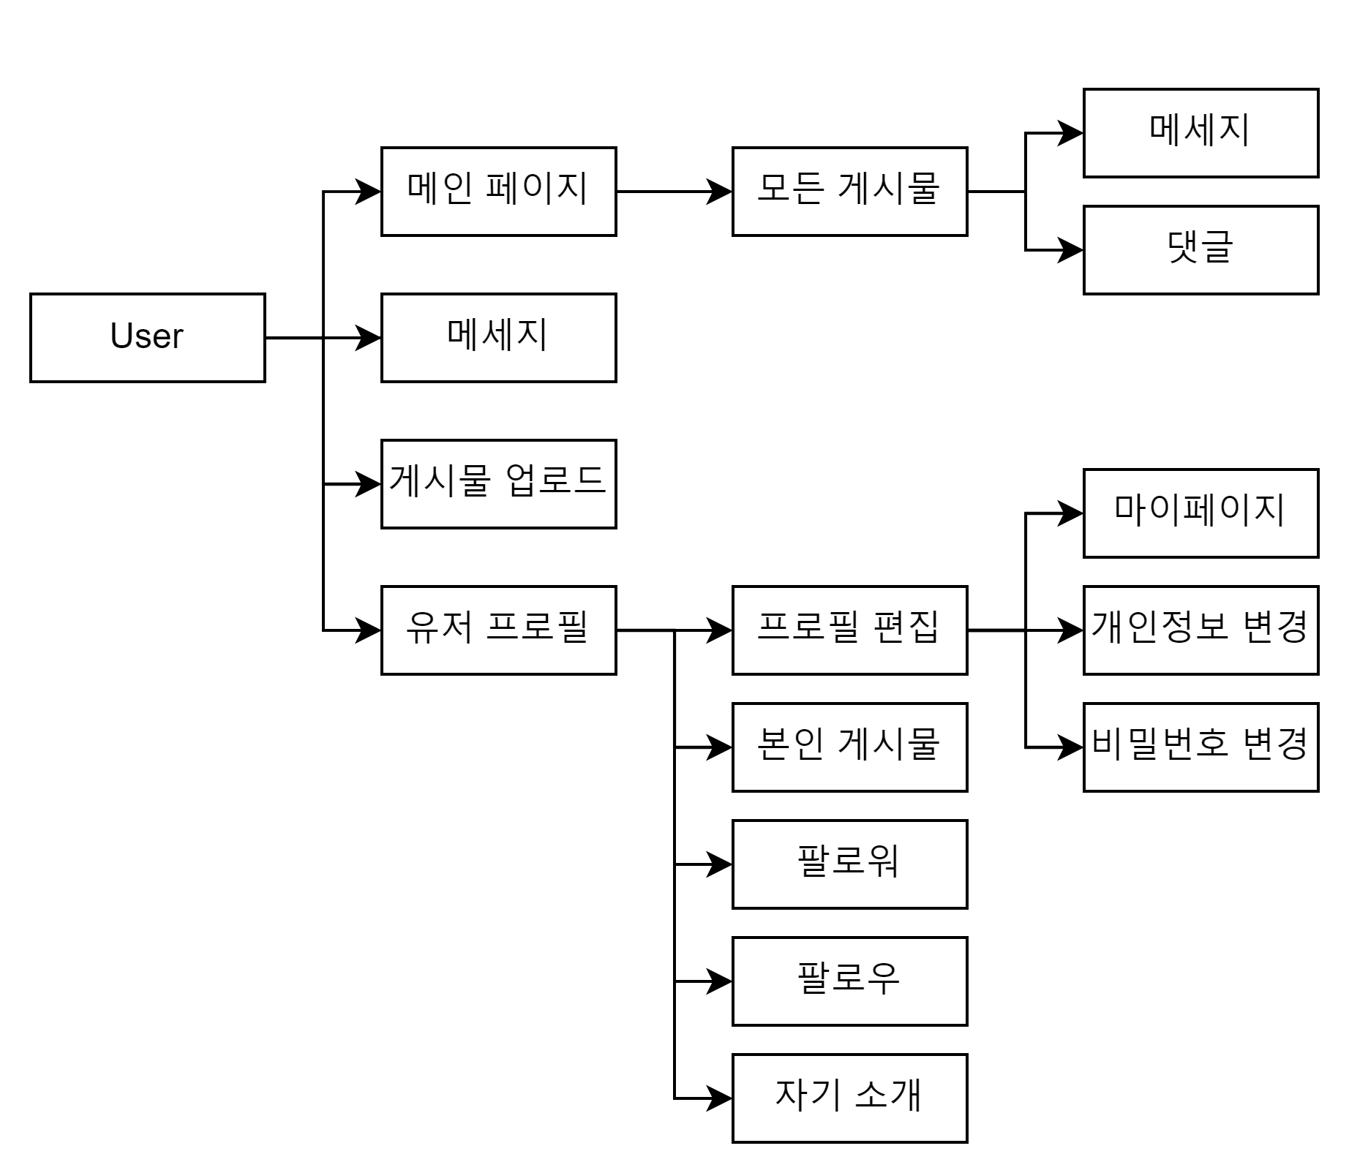
Part 3.
#Logic Process

Slide 12
「
#Part 4
」
#시연 화면

Slide 13
「
#성공적
」
#감사합니다

